Slide 1
หน่วยที่ 2 โครงสร้างพื้นฐานธุรกิจดิจิทัล
1. ความหมายของโครงสร้างพื้นฐานธุรกิจดิจิทัล
2. แนวทางขับเคลื่อนกรอบยุทธศาสตร์ดิจิทัล
3. ปฏิรูปประเทศไทยสู่ดิจิทัลไทยแลนด์
4. ยุทธศาสตร์ในการพัฒนาประเทศสู่ดิจิทัลไทยแลนด์
5. ตัวชี้วัดแนวทางการดำเนินงานโครงสร้างพื้นฐานธุรกิจดิจิทัล

Slide 2
6. โครงสร้างพื้นฐานเพื่อส่งเสริมการให้บริการ
7. การกระตุ้นเศรษฐกิจด้วยเทคโนโลยีดิจิทัล
8. การสร้างสังคมดิจิทัลที่มีคุณภาพ
9. การรู้ดิจิทัล (Digital Literacy)

Slide 3
จุดประสงค์การเรียนรู้
บอกความหมายของโครงสร้างพื้นฐานธุรกิจดิจิทัลได้
อธิบายแนวทางขับเคลื่อนกรอบยุทธศาสตร์ดิจิทัลได้
อธิบายยุทธศาสตร์ในการพัฒนาประเทศสู่ดิจิทัลไทยแลนด์ได้
ปฏิบัติการสร้างสังคมดิจิทัลที่มีคุณภาพได้
มีเจตคติและกิจนิสัยที่ดีในการปฏิบัติงานด้วยความรับผิดชอบ ซื่อสัตย์ ละเอียดรอบคอบ

Slide 4
สมรรถประจำหน่วย
แสดงความรู้เกี่ยวกับโครงสร้างพื้นฐานธุรกิจดิจิทัล
แสดงความรู้เกี่ยวกับการรู้ดิจิทัล
ประยุกต์ในการสร้างสังคมดิจิทัลที่มีคุณภาพ

Slide 5
ความนำ
การที่จะก้าวเข้าสู่การดำเนินธุรกิจดิจิทัล ต้องมีความพร้อมในหลาย ๆ ด้าน โดยเฉพาะการพัฒนาโครงสร้างพื้นฐานธุรกิจดิจิทัลให้แข็งแกร่ง ทั้งทางด้านโทรคมนาคมและการแพร่ภาพกระจายเสียง โดยที่รัฐบาลจะต้องให้การสนับสนุนงบประมาณ และมี
นโยบาลที่จะดำเนินการในเรื่องนี้อย่างจริงจัง ซึ่งจะสังเกตได้ว่า รัฐบาลมียุทธศาสตร์และแผนในการดำเนินการเป็นอย่างดี

Slide 6
ความหมายของโครงสร้างพื้นฐานธุรกิจดิจิทัล
การพัฒนาโครงสร้างพื้นฐานดิจิทัล (Hard Infrastructure) หรือการพัฒนาด้านโครงสร้างพื้นฐานดิจิทัล ทั้งด้านโทรคมนาคมและการแพร่ภาพกระจายเสียง เพื่อให้ประเทศไทยมีโครงสร้างพื้นฐานดิจิทัลที่ครอบคลุมทุกพื้นที่มีขนาดที่พอเพียงกับการใช้งาน มีเสถียรภาพที่มั่นคง ในราคาที่เหมาะสม เพื่อเป็นพื้นฐานไปสู่การต่อยอดกิจกรรมการพัฒนาประเทศทั้งด้านเศรษฐกิจและสังคมที่มีประสิทธิภาพสูงสุด

Slide 7
แนวทางขับเคลื่อนกรอบยุทธศาสตร์ดิจิทัล
พระราชบัญญัติการพัฒนาดิจิทัลเพื่อเศรษฐกิจและสังคม พ.ศ. 2560 ได้กำหนดว่า “เพื่อให้การพัฒนาดิจิทัลเกิดประโยชน์ต่อเศรษฐกิจและสังคมของประเทศเป็นส่วนรวม ให้คณะรัฐมนตรีจัดให้มีนโยบายและแผนระดับชาติว่าด้วยการพัฒนาดิจิทัลเพื่อเศรษฐกิจและสังคมขึ้นตามข้อเสนอของคณะกรรมการดิจิทัลเพื่อเศรษฐกิจและสังคมแห่งชาติ การประกาศใช้และการแก้ไขปรับปรุงนโยบายและแผนระดับชาติว่าด้วยการพัฒนาดิจิทัลเพื่อเศรษฐกิจและสังคม ให้ทำเป็นประกาศพระบรมราชโองการและประกาศในราชกิจจานุเบกษา”

Slide 8
แนวทางขับเคลื่อนกรอบยุทธศาสตร์ดิจิทัล
นโยบายและแผนระดับชาติว่าด้วยการพัฒนาดิจิทัลเพื่อเศรษฐกิจและสังคม จะเป็นแผนแม่บทหลักในการพัฒนาเศรษฐกิจและสังคมดิจิทัลของประเทศ ระยะ 20 ปี (พ.ศ. 2561 – 2580) ที่กำหนดทิศทาง การขับเคลื่อนการพัฒนาประเทศที่ยั่งยืนโดยใช้เทคโนโลยีดิจิทัล ซึ่งมีความสอดคล้องกับยุทธศาสตร์ชาติ และแผนพัฒนาเศรษฐกิจและสังคมแห่งชาติ

Slide 9
ปฏิรูปประเทศไทยสู่ดิจิทัลไทยแลนด์
เพิ่มขีดความสามารถในการแข่งขันทางเศรษฐกิจของประเทศด้วยการใช้นวัตกรรมละเทคโนโลยีดิจิทัลเป็นเครื่องมือหลักในการสร้างสรรค์นวัตกรรมการผลิต การบริการ
สร้างโอกาสทางสังคมอย่างเท่าเทียมด้วยข้อมูลข่าวสารและบริการต่าง ๆ ผ่านสื่อดิจิทัลเพื่อยกระดับคุณภาพชีวิตของประชาชน
เตรียมความพร้อมให้บุคลากรทุกกลุ่มมีความรู้และทักษะที่เหมาะสมต่อการดำเนินชีวิตละการประกอบอาชีพในยุคดิจิทัล
ปฏิรูปกระบวนทัศน์การทำงานและการให้บริการของภาครัฐ ด้วยเทคโนโลยีดิจิทัลและการใช้ประโยชน์จากข้อมูล เพื่อให้การปฏิบัติงานเกิดความโปร่งใส มีประสิทธิภาพ และประสิทธิผล

Slide 10
ทิศทางการพัฒนาและเป้าหมายใน 4 ระยะ
1. ระยะที่ 1 Digital Foundation ประเทศไทยลงทุน และสร้างฐานรากในการพัฒนาเศรษฐกิจและสังคมดิจิทัล มีการขับเคลื่อนที่เป็นรูปธรรมในระยะเร่งด่วนที่สุด (1 ปี 6 เดือน)
2. ระยะที่ 2 Digital Thailand I: Inclusion ทุกภาคของประเทศไทยมีส่วนร่วมในเศรษฐกิจและสังคมดิจิทัลตามแนวทางประชารัฐ (5 ปี)
3. ระยะที่ 3 Digital Thailand II: Full Transformation ประเทศไทยก้าวสู่ดิจิทัลไทยแลนด์ ที่ขับเคลื่อนและใช้ประโยชน์จากนวัตกรรมดิจิทัลได้อย่างเต็มศักยภาพ (10 ปี)
4. ระยะที่ 4 Global Digital Leadership ประเทศไทยอยู่ในกลุ่มประเทศที่พัฒนาแล้ว สามารถใช้เทคโนโลยีดิจิทัล สร้างมูลค่าทางเศรษฐกิจและคุณค่าทางสังคมอย่างยั่งยืน (10-20 ปี)

Slide 11
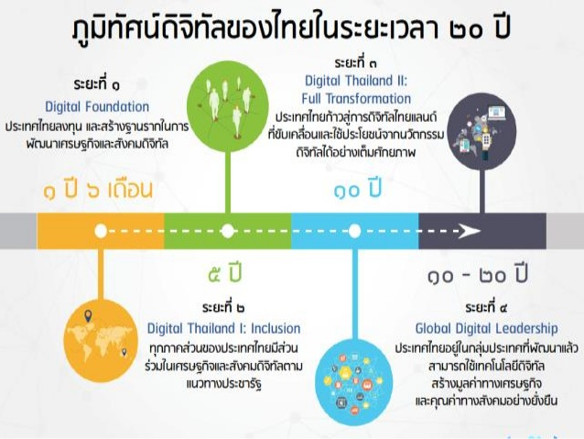

Slide 12
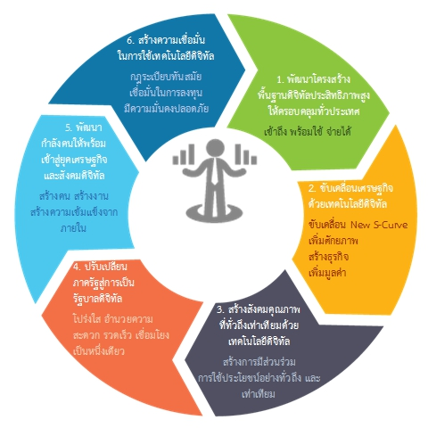
ยุทธศาสตร์ในการพัฒนาประเทศสู่ดิจิทัลไทยแลนด์

Slide 13
ตัวชี้วัดแนวทางการดำเนินงานโครงสร้างพื้นฐานธุรกิจดิจิทัล
1. National Broadband
2. Data Center
3. International Gateway
4. National Broadcast
5. Satellite
6. Radio Frequency Management

Slide 14
โครงสร้างพื้นฐานเพื่อส่งเสริมการให้บริการ (Service Infrastructure)
1. Digital Government
2. Data Service Innovation

Slide 15
การกระตุ้นเศรษฐกิจด้วยเทคโนโลยีดิจิทัล
1. Digital Commerce
2. Digital Entrepreneur
3. Digital Innovation
4. Digital Content

Slide 16
การสร้างสังคมดิจิทัลที่มีคุณภาพ
Lifelong Learning
Digital Archive
Digital Library
Digital City
Media Literacy
Universal Design
Universal Healthcare

Slide 17
การรู้ดิจิทัล (Digital literacy)
Digital literacy หรือทักษะความเข้าใจและใช้เทคโนโลยีดิจิทัล เป็นทักษะด้านดิจิทัลพื้นฐานที่จะเป็นตัวช่วยสำคัญในการปฏิบัติงาน การสื่อสาร และการทำงานร่วมกันกับผู้อื่นในลักษณะ “ทำน้อย ได้มาก” หรือ “Work less but get more impact” และช่วยสร้างคุณค่า (Value Co-creation) และความคุ้มค่าในการดำเนินงาน (Economy of Scale) เพื่อการก้าวไปสู่การเป็นประเทศไทย 4.0 อีกทั้งยังเป็นเครื่องมือช่วยให้บุคลากร สามารถเรียนรู้และพัฒนาตนเองเพื่อให้ได้รับโอกาสการทำงานที่ดีและเติบโตก้าวหน้าในอาชีพ (Learn and Growth) ด้วย

Slide 18
ทักษะความสามารถสำหรับการรู้ดิจิทัล
ทักษะความสามารถสำหรับการรู้ดิจิทัลนั้น สามารถแบ่งเป็น 4 ส่วนที่สำคัญ ได้แก่ ใช้ (Use)
เข้าใจ (Understand)
สร้าง (Create) และ
เข้าถึง (Access) เทคโนโลยีดิจิทัลได้อย่างมีประสิทธิภาพ

Slide 19
สรุปประเด็นสำคัญ
การพัฒนาดิจิทัลเพื่อเศรษฐกิจและสังคมของประเทศไทย มุ่งเน้นการพัฒนาระยะยาวอย่างยั่งยืนสอดคล้องกับการจัดทายุทธศาสตร์ชาติ 20 ปีแต่เนื่องจากเทคโนโลยีดิจิทัลมีการเปลี่ยนแปลงอย่างรวดเร็วดังนั้น นโยบายและแผนระดับชาติว่าด้วยการพัฒนาดิจิทัลเพื่อเศรษฐกิจและสังคมฉบับนี้ จึงกำหนดภูมิทัศน์ดิจิทัล เพื่อกำหนดทิศทางการพัฒนาและเป้าหมายใน 4 ระยะ

Slide 20
สรุปประเด็นสำคัญ
การสร้างสังคมดิจิทัลที่มีคุณภาพและการพัฒนาคลังทรัพยากรสารสนเทศของประเทศ (Digital Society & Knowledge Resource) หรือการสร้างสังคมดิจิทัลที่ทั่วถึงเท่าเทียมกัน เพื่อให้ประชาชนสามารถเข้าถึงข้อมูล และบริการของรัฐได้ทุกที่ ทุกเวลา อย่างทั่วถึง เท่าเทียมกันผ่านเทคโนโลยีดิจิทัล รวมทั้ง มีพลเมืองดิจิทัลที่ฉลาด รู้เท่าทันข้อมูลข่าวสารและมีความรับผิดชอบต่อสังคม

